Slide 1
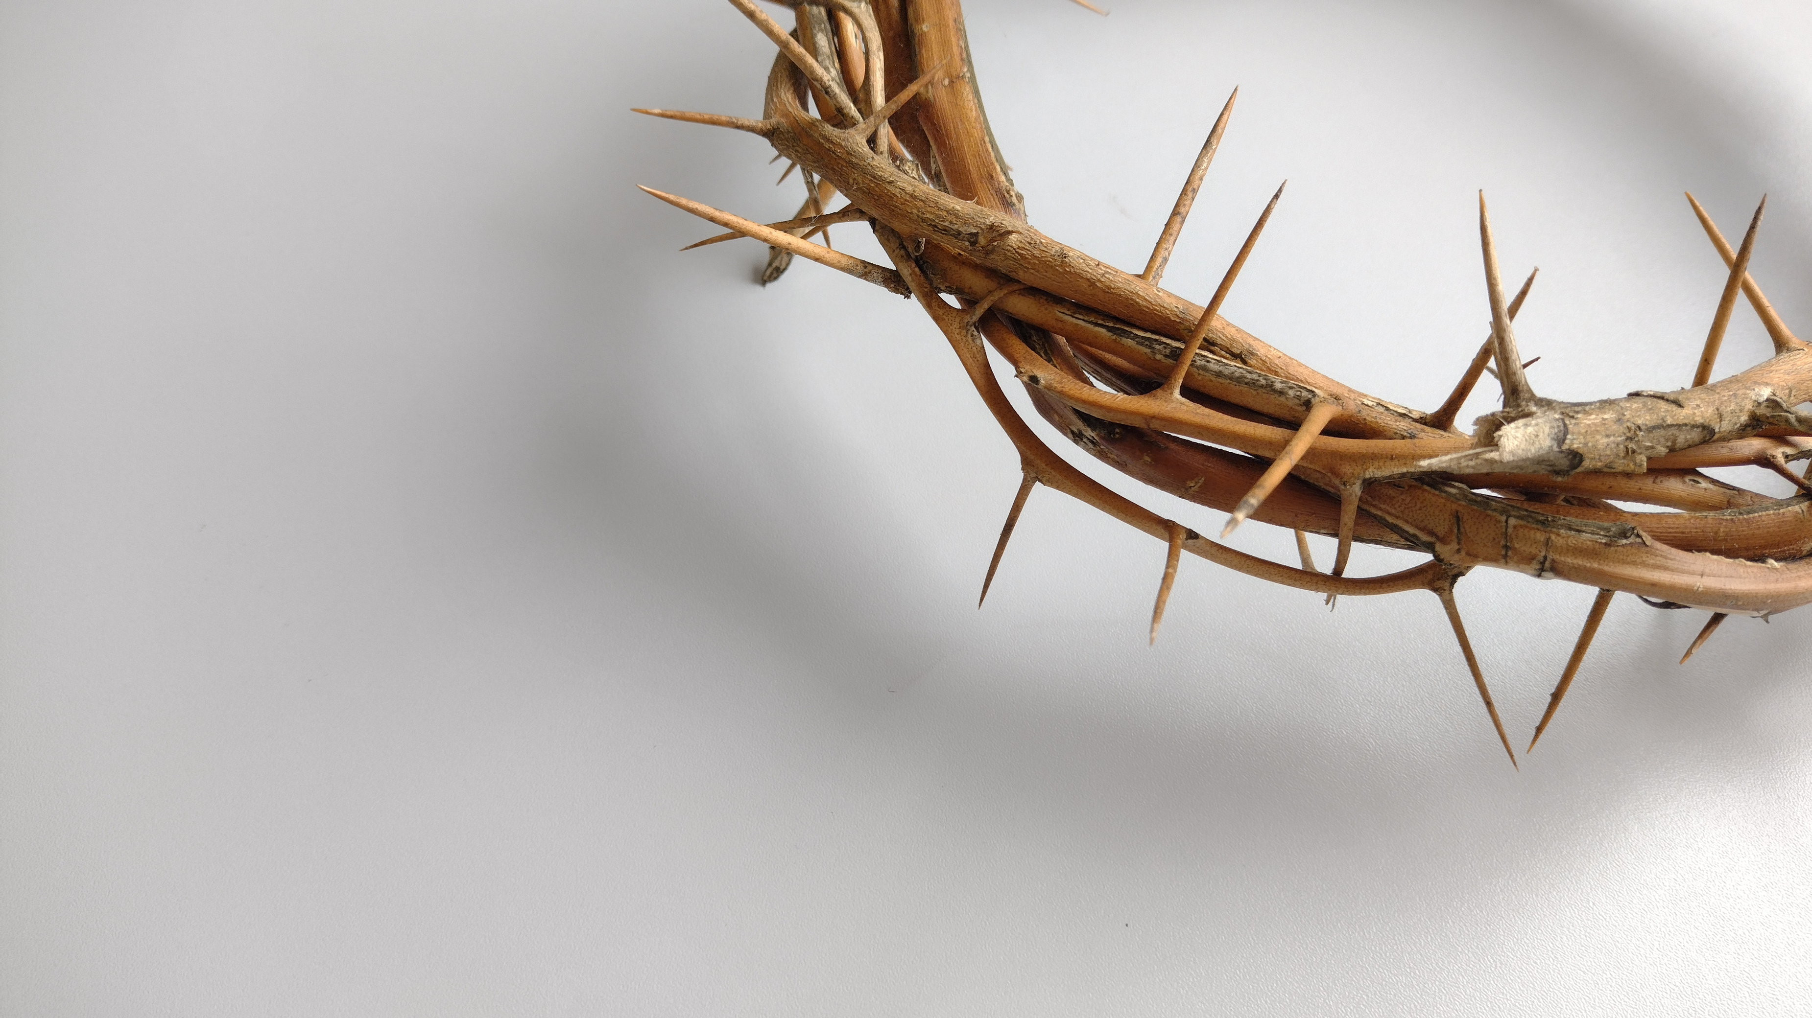

LECCIÓN 4
NUNCA NADIE
HABLÓ COMO ESTE HOMBRE

Slide 2
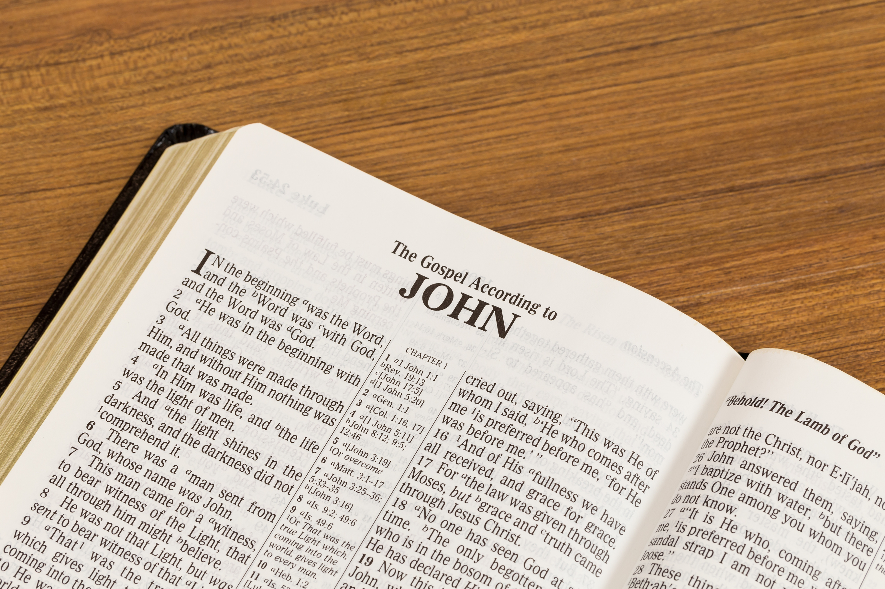
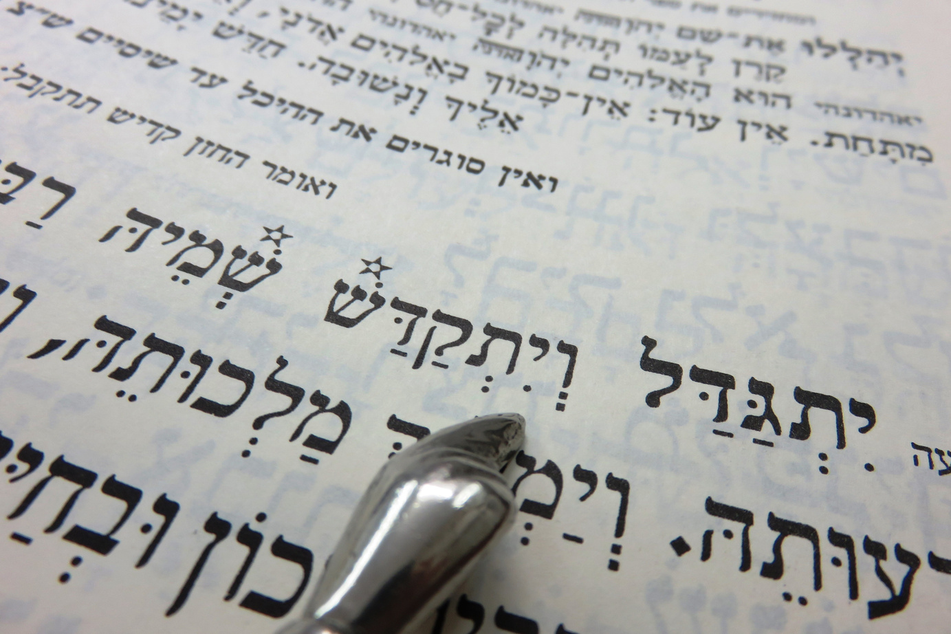
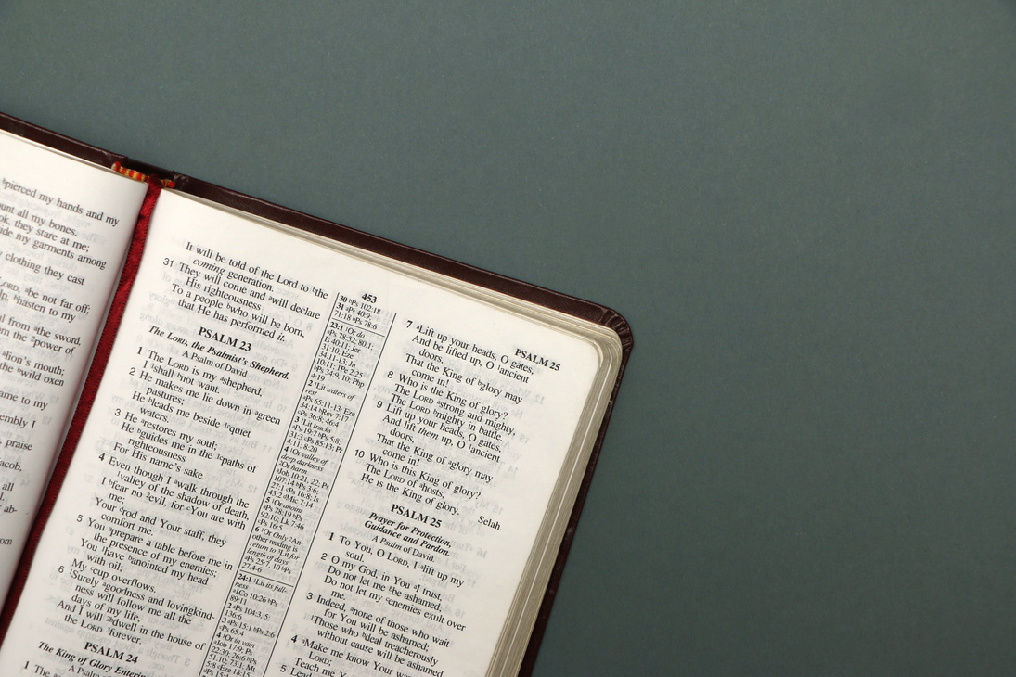



LECCIÓN DE REPASO
Jesús en la Fiesta de los Tabernáculos
DOMINGO
LUNES
MARTES
MIERCOLES
JUEVES
LA VIDA FAMILIAR DE JESÚS
LOS HIJOS DE JOSÉ
CONTROVERSIA SOBRE JESÚS
ODIO CONTRA EL SANTO
JUICIO HUMANO VS. JUICIO DIVINO

Slide 3
LECCIÓN 4
NUNCA NADIE
HABLÓ COMO ESTE HOMBRE

Slide 4
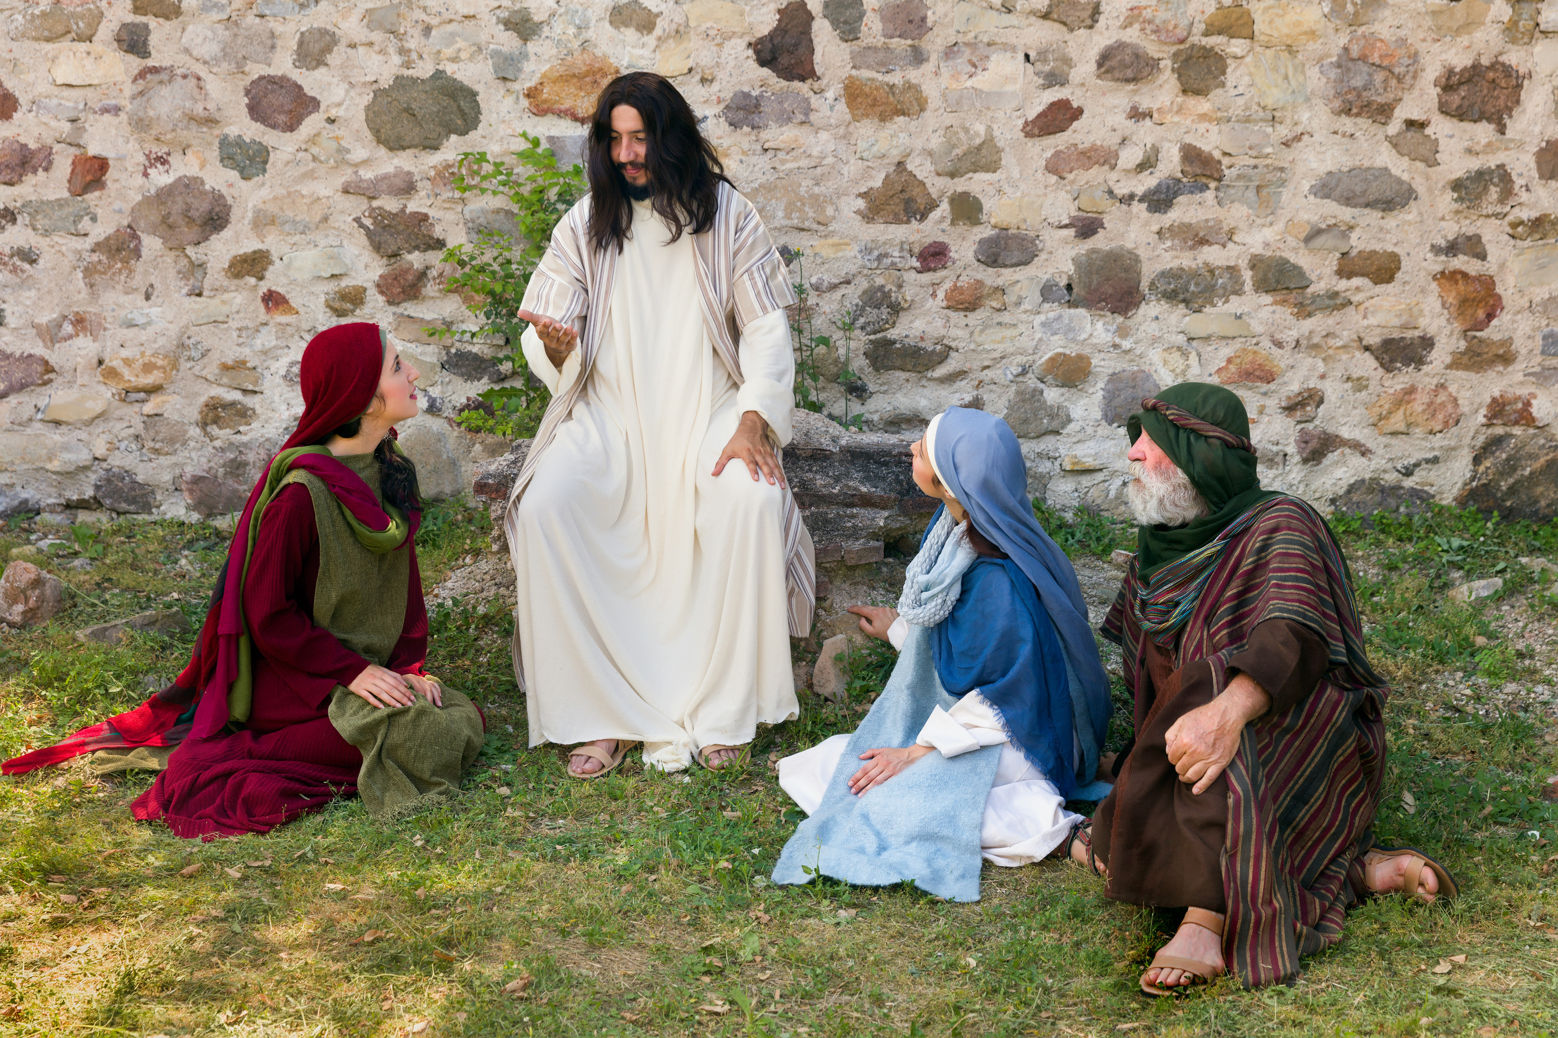
DOMINGO
EL INTERÉS DEL PUEBLO POR JESÚS
a. Al oír y ver a Jesús predicar abiertamente, ¿qué preguntaron algunos judíos? Juan 7:25, 26.

Slide 5

DOMINGO
b. ¿Cómo actuaba Satanás sobre los gobernantes para suscitar la duda? Juan 7:27.

Slide 6
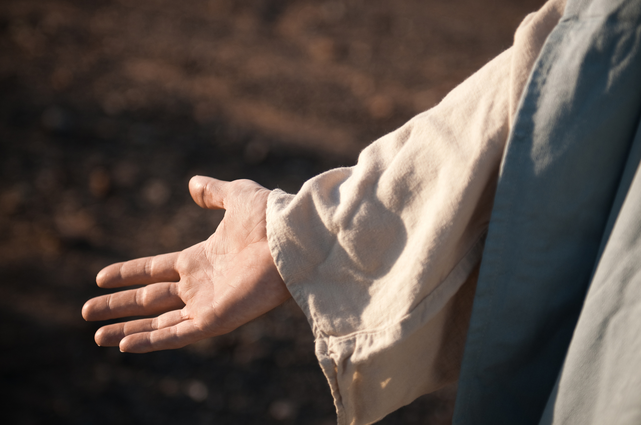

LUNES
PLANES MALICIOSOS IMPEDIDOS
a. Al leer los pensamientos de sus escépticos oyentes, ¿qué les dijo Jesús? Juan 7:28.

Slide 7
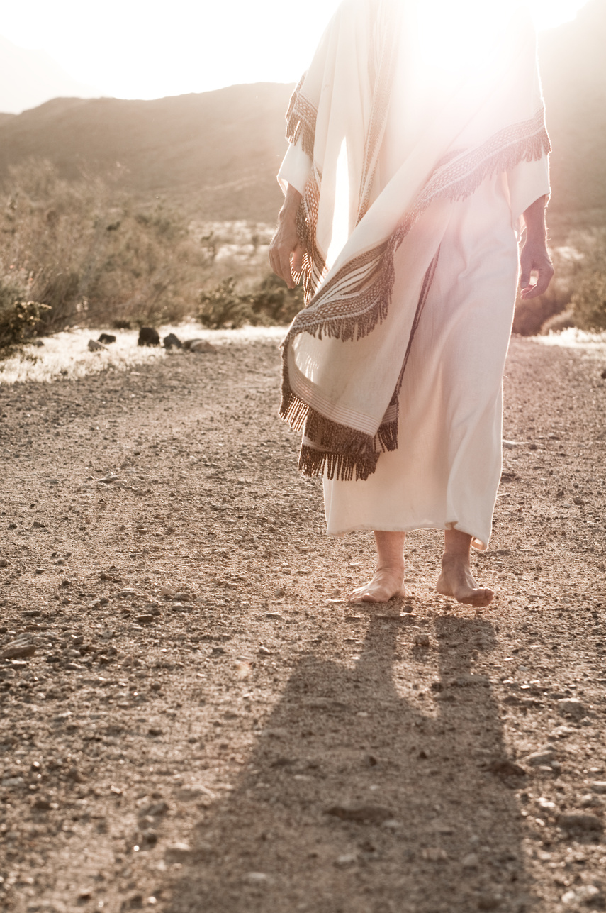
LUNES
b. A falta de argumentos para rebatir a Jesús, ¿con qué medios intentaron silenciarle los dirigentes judíos?
Juan 7:30 (primera parte).
En realidad, ¿por qué no pudieron arrestarlo? Juan 7:30 (última parte).

Slide 8

LUNES
c. ¿Cómo expresaron muchos su fe en Jesús, y qué planearon hacer los gobernantes una vez que se percataron de la simpatía del pueblo hacia Él? Juan 7:31, 32.

Slide 9
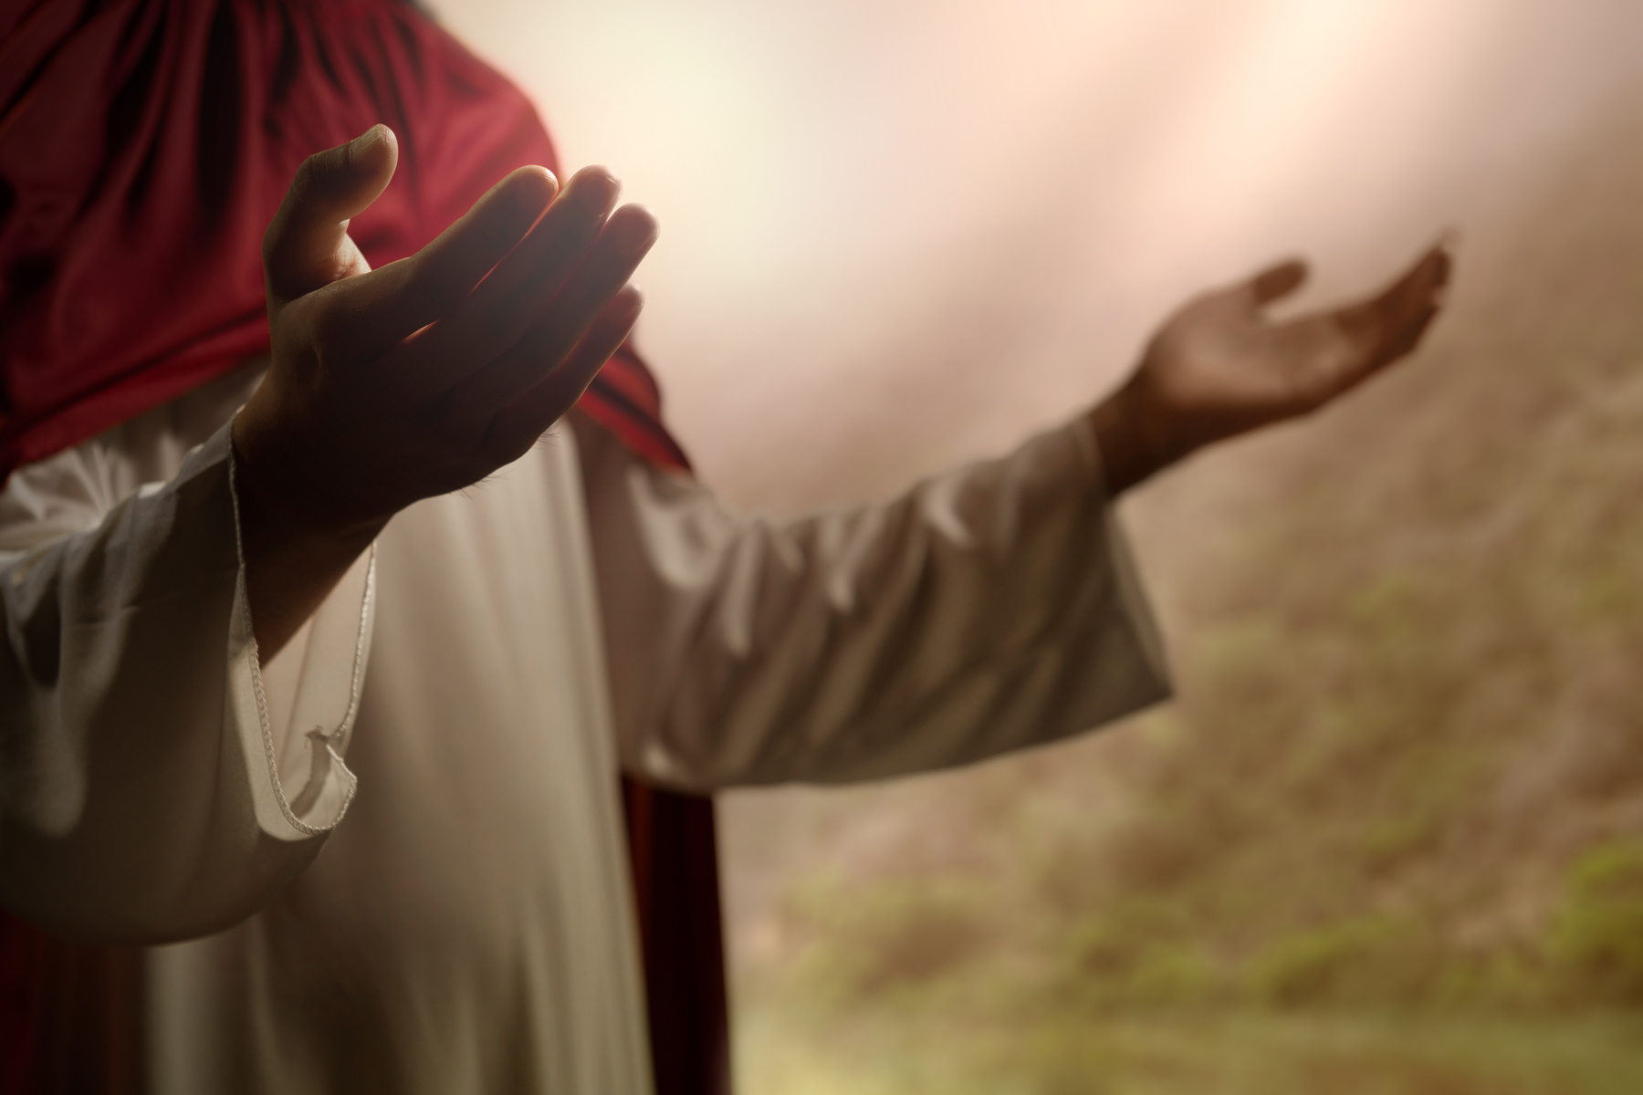
MARTES
LA INVITACIÓN
a. En el último día de la fiesta, ¿qué hermosa ilustración utilizó Jesús para ofrecer consuelo a las almas fatigadas por el pecado? Juan 7:37, 38.

Slide 10

MARTES
b. ¿Cómo se debe entender mejor esta invitación? Juan 7:39.

Slide 11

MIERCOLES
PALABRAS SIN IGUAL
a. Como resultado de la referencia de Cristo al agua de vida, ¿qué concluyeron muchos, y por qué? Juan 7:40; (comparar con Deuteronomio 18:15).

Slide 12

MIERCOLES
b. Mientras que a algunos esta perspectiva les infundió esperanza, ¿cómo reaccionaron otros? Juan 7:41–44.

Slide 13

MIERCOLES
c. ¿Qué orden habían recibido los oficiales de sus gobernantes? Juan 7:45.
¿Por qué no se atrevieron a arrestar a Jesús? Juan 7:46.

Slide 14
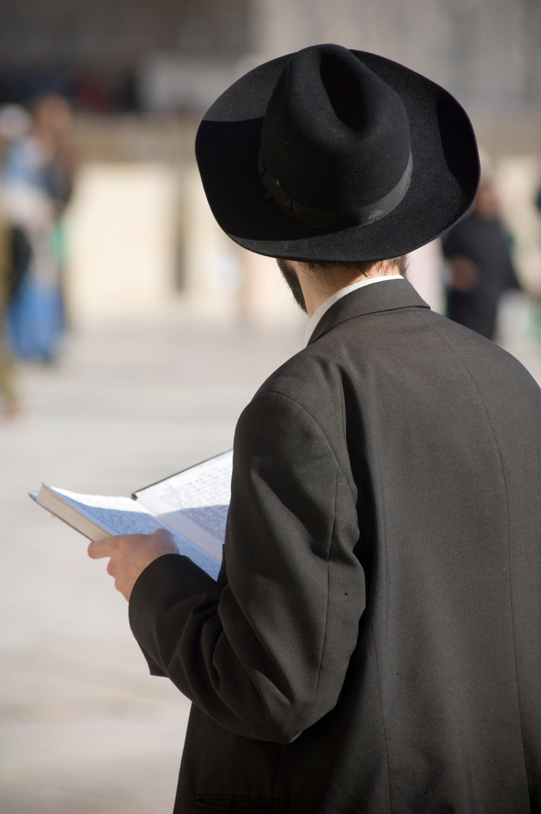
JUEVES
EL CRECIMIENTO DE UN BUSCADOR SINCERO
a. ¿Cómo reprendieron los principales sacerdotes y los fariseos a los oficiales?
Juan 7:47–49.

Slide 15
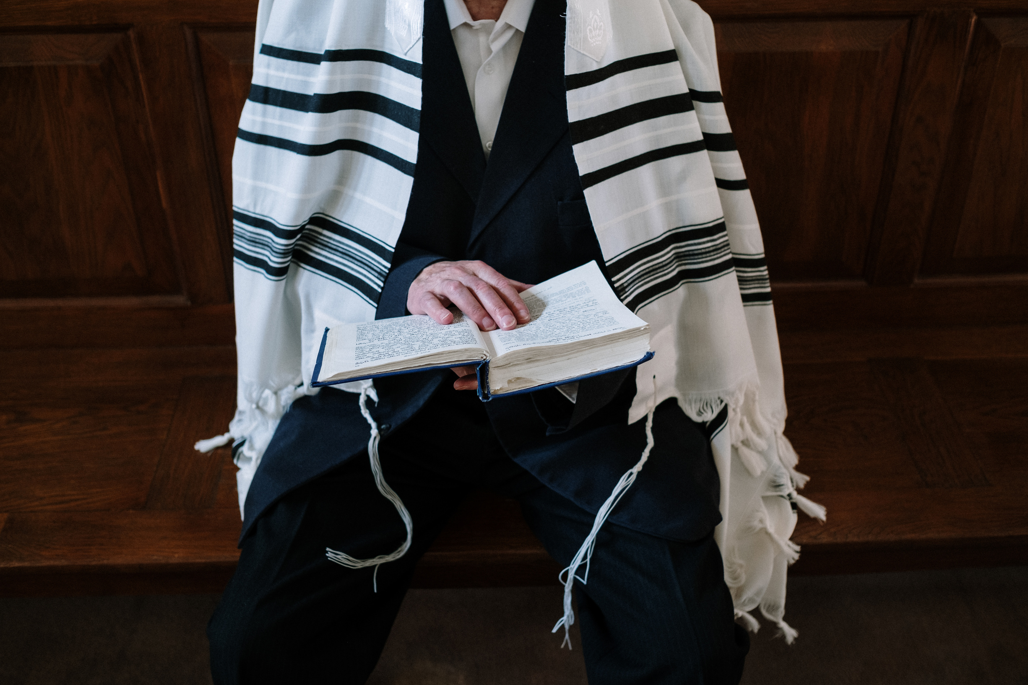
JUEVES
b. Relata la conversación que tuvieron a continuación con Nicodemo, la cual revela su crecimiento desde su entrevista nocturna con Cristo en Juan capítulo 3. Juan 7:50–52.

Slide 16

MINUTOS
MISIONEROS

Slide 17

Sigue Nuestro Canal de Whatsapp
ESCUELA SABATICA ASDMR

